Slide 1

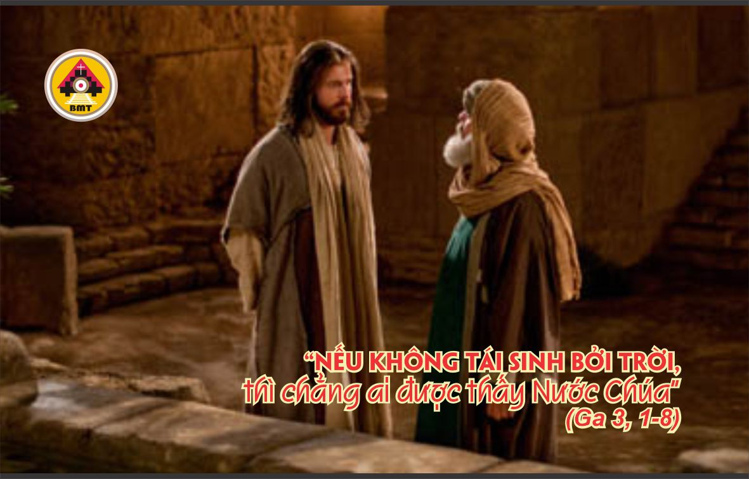

Thứ hai tuần II phục sinh

Slide 2
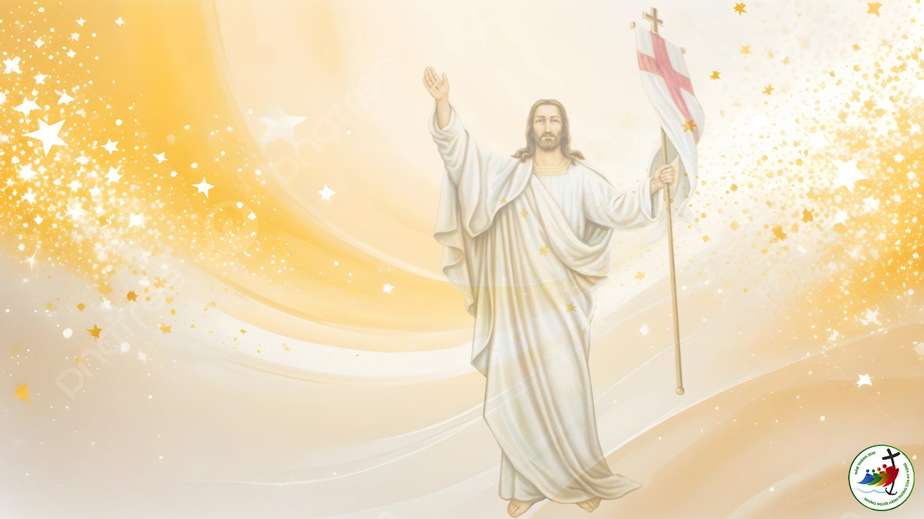
Chúa Kitô một khi từ cõi chết sống lại, Người không chết nữa, sự chết không còn làm chủ được Người nữa – Allêluia.
Ca Nhập Lễ

Slide 3

Bài đọc 1. Cv 4, 23-31
Trích sách Tông đồ Công vụ.
“Khi họ cầu nguyện xong, thì được đầy Thánh Thần và tin tưởng rao giảng lời Chúa”.

Slide 4
Ðáp: Phúc cho tất cả những ai tin tưởng nơi Chúa (c. 13b).
Đáp ca:
Tv 2, 1-3. 4-6. 7-9

Slide 5
Alleluia, alleluia!
– Các con hãy đi giảng dạy muôn dân: Thầy sẽ ở với các con mọi ngày cho đến tận thế. – Alleluia.

Slide 6
PHÚC ÂM: Ga 3, 1-8

Slide 7
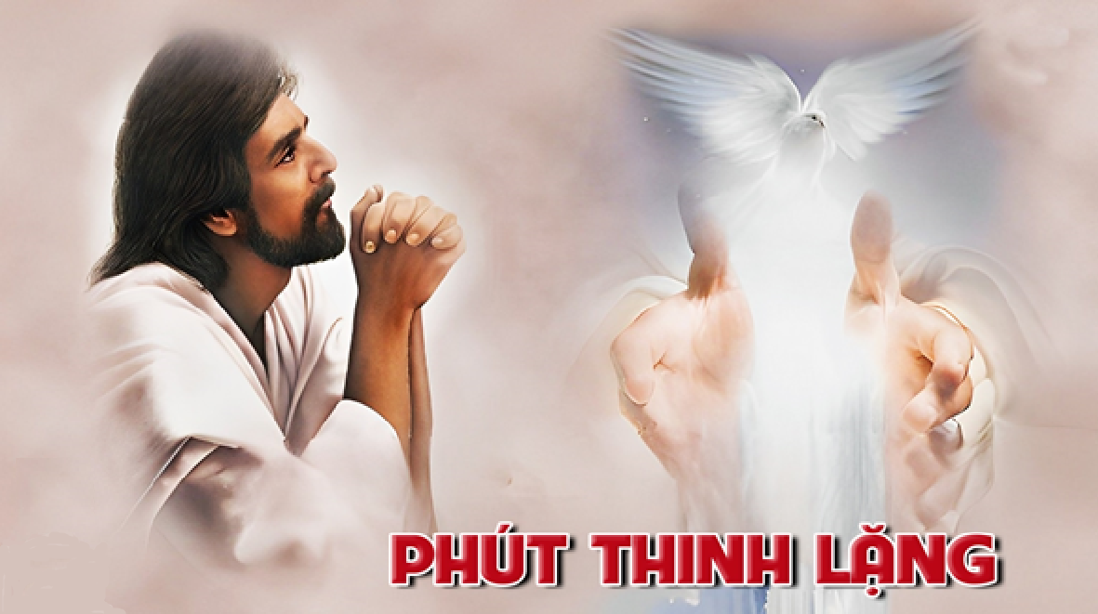

Slide 8

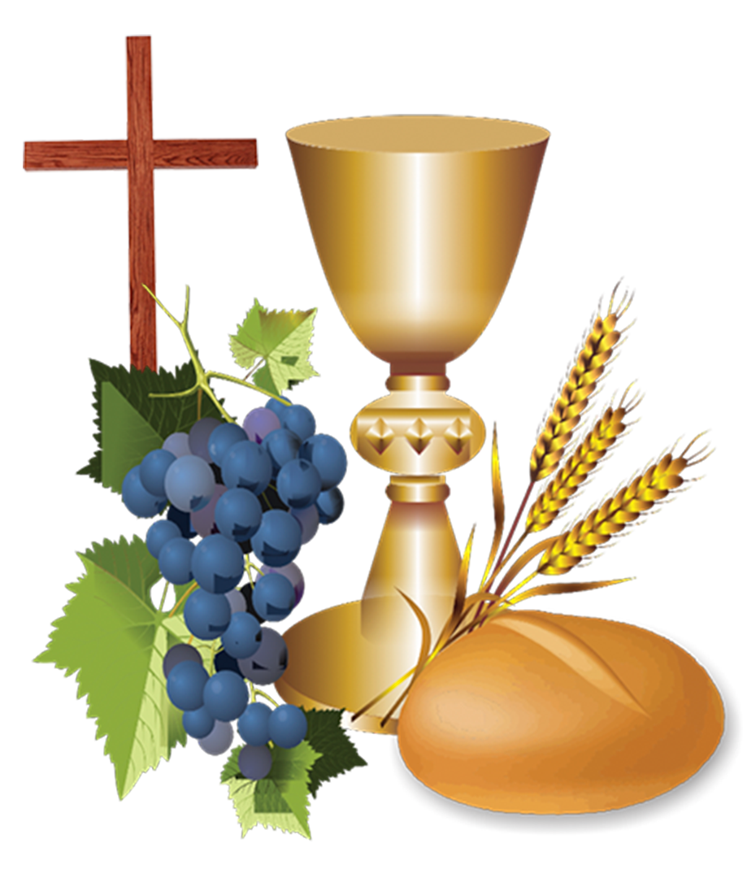
DÂNG LỄ

Slide 9
Ca Hiệp Lễ
Chúa Giê-su đứng giữa các môn đệ mà phán rằng: Bình an cho các con – Allêluia.

Slide 10
Ca Kết Lễ

Slide 11
Thứ hai tuần II phục sinh

